Slide 1
Accreditamento Periodico della Sede
e dei Corsi di Studio Universitari
AVA 3 – Inizi 2025 UniPa
Corso di laurea in Medicina e Chirurgia
Prof.ssa Stefana Milioto
Presidente del PQA
AVA 3 ACCREDITAMENTO PERIODICO
DELLE SEDI E DEI CORSI DI STUDIO UNIVERSITARI
Palermo 18 dicembre 2023 – Aula M. Ascoli

Slide 2
AVA 3 – Un’opportunità per migliorare
la Politica di Qualità dell’Ateneo
AVA 3 ACCREDITAMENTO PERIODICO
Decreto di autovalutazione, valutazione, accreditamento delle sedi e dei corsi di studio
D.M. n. 1154 del 14 ottobre 2021
L’accreditamento periodico ha durata massima quinquennale
Accreditamento UniPa
Saranno valutati: 15 corsi di studio + Corso di laurea in Medicina e Chirurgia
5 Dipartimenti – 5 Corsi di dottorato di ricerca
CORSI DI STUDIO UNIVERSITARI

Slide 3
Cosa è la Qualità
per l’Università
La Qualità è la capacità di porsi obiettivi di valore e di raggiungerli, adottando strumenti per misurare l’efficacia delle azioni e aumentare la rispondenza tra obiettivi e risultati
Didattica, Ricerca e Terza Missione/Impatto Sociale

Slide 4
Ambito A
Ambito B
AVA 3 ACCREDITAMENTO PERIODICO
DELLE SEDI E DEI CORSI DI STUDIO UNIVERSITARI
Ambito D
Ambito E
Ambito C

Slide 5
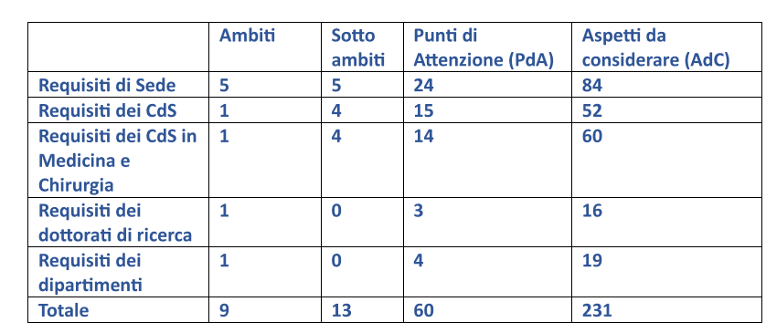
AVA 3 ACCREDITAMENTO PERIODICO
DELLE SEDI E DEI CORSI DI STUDIO UNIVERSITARI

Slide 6
NOVITA’ AVA 3
Linee Guida dell’ANVUR relative alla progettazione del sistema AQ
dei corsi di Laurea Magistrale in Medicina e Chirurgia
Linee Guida per l’assicurazione della qualità in accordo agli standard ESG 2015
Novità introdotte dal D.M. 1154/2021
Conferenza Permanente dei Presidenti di Consigli di Corso di Laurea Magistrale in Medicina e Chirurgia dell’Università Italiane
Criteri definiti dalla World Federation for Medical Education
AVA 3 ACCREDITAMENTO PERIODICO
DELLE SEDI E DEI CORSI DI STUDIO UNIVERSITARI

Slide 7
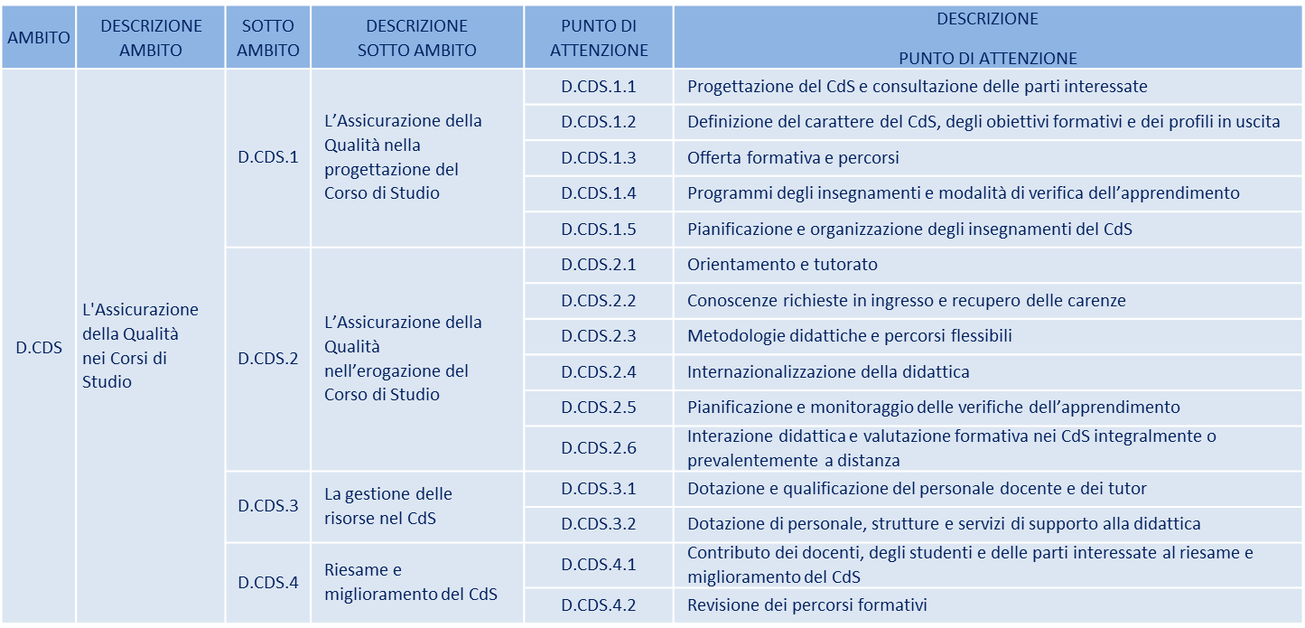
NOVITA’ AVA 3
I requisiti dei CdS in Medicina e Chirurgia
AVA 3 ACCREDITAMENTO PERIODICO
DELLE SEDI E DEI CORSI DI STUDIO UNIVERSITARI

Slide 8
Struttura del corso di Laurea Magistrale
in Medicina e Chirurgia
L'obiettivo di formare un medico che possieda una visione multidisciplinare e integrata nei vari ambiti biomedici, tecnologici, clinici e sanitari
Abilitante alla professione di medico chirurgo, a seguito di quanto previsto dall’art. 102 del Decreto Legge 17 marzo 2020, n.18
Progettato tenendo conto delle odierne richieste del sistema sanitario, proteso a fornire i servizi di assistenza più adeguati a tutela della salute della popolazione;
Accessibile a seguito di prova d’ammissione tenendo conto del numero programmato di studenti definito a livello nazionale
RUOLO FONDAMENTALE: Attività Formativa Professionalizzante (AFP) e Tirocinio pratico-valutativo valido ai fini dell’abilitazione professionale (TPVES) – Parti interessate

Slide 9
Riesame del corso di Laurea Magistrale
in Medicina e Chirurgia
I Portatori di interesse (interni ed esterni all’Ateneo) devono:
Fornire un contributo utile alla definizione degli obiettivi formativi e del percorso formativo
Essere identificati in merito alle funzioni e alle competenze che il corso intende fornire e all’effettiva offerta di occupazione nei settori di sbocco individuati
Interagire costantemente con il CdS per verificare la rispondenza tra attività formative e obiettivi
Assumere un ruolo attivo e propositivo nella progettazione/revisione dell’offerta formativa

Slide 10
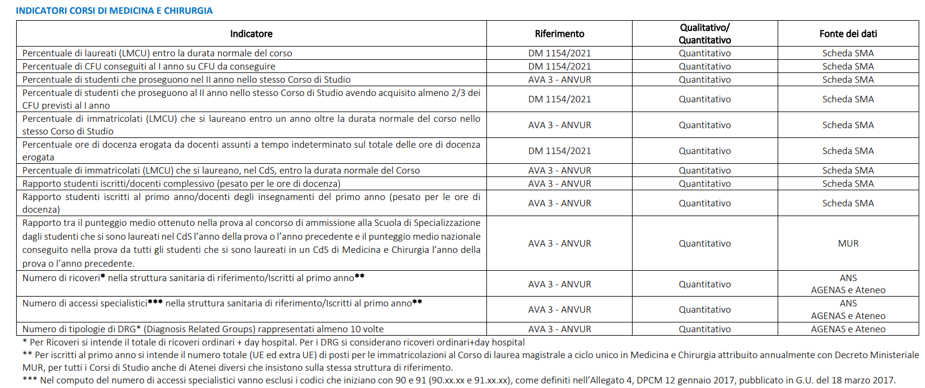
INDICATORI QUANTITATIVI A SUPPORTO
DELL’AUTOVALUZIONE/VALUTAZIONE
AVA 3 ACCREDITAMENTO PERIODICO
DELLE SEDI E DEI CORSI DI STUDIO UNIVERSITARI

Slide 11
Punto di Attenzione C.1 | Indicatore Qualitativo | D - Non soddisfacente | C- Parzialmente soddisfacente | B - Soddisfacente | A - Pienamente soddisfacente
Autovalutazione, valutazione e riesame dei CdS, dei Dottorati di Ricerca e dei Dipartimenti con il supporto del Presidio della Qualità | Periodicità del Riesame Ciclico dei CdS e della ricerca e della terza missione da parte dei Dipartimenti. | La periodicità del riesame Ciclico dei CdS e della ricerca e della terza missione da parte dei Dipartimenti non è gestita dall’Ateneo | La periodicità del riesame Ciclico dei CdS e della ricerca e della terza missione da parte dei Dipartimenti è gestita dall’Ateneo in maniera ancora non adeguatamente strutturata | La periodicità del riesame Ciclico dei CdS e della ricerca e della terza missione da parte dei Dipartimenti è gestita in maniera sistematica dall’Ateneo attraverso linee guida contenenti modalità e periodicità del riesame. Il monitoraggio del riesame non è svolto regolarmente | La periodicità del riesame Ciclico dei CdS e della ricerca e della terza missione da parte dei Dipartimenti è gestita in maniera sistematica dall’Ateneo attraverso linee guida contenenti modalità e periodicità del riesame Il monitoraggio del riesame è svolto sistematicamente.
AVA 3 ACCREDITAMENTO PERIODICO
DELLE SEDI E DEI CORSI DI STUDIO UNIVERSITARI

Slide 12
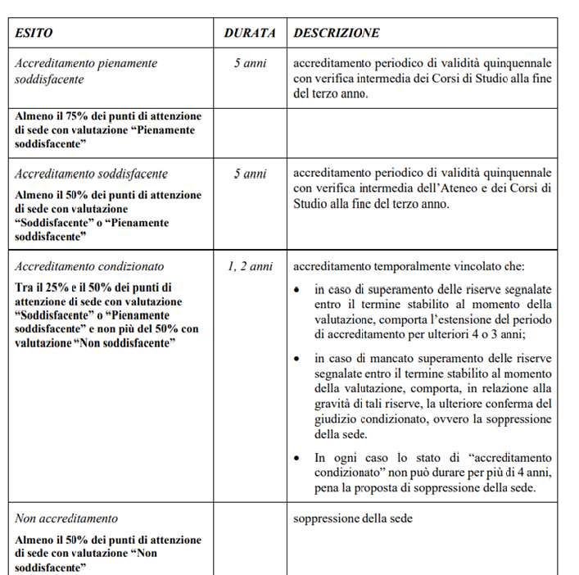
UN ESEMPIO
Ambito D.CDS
PdA - D.CDS.2.4 – Internazionalizzazione della didattica
AdC:
D.CDS.2.4.1. Il CdS promuove il potenziamento della mobilità degli studenti, anche tramite iniziative a sostegno di periodi di studio e tirocinio all’estero.
D.CDS.2.4.2. Con particolare riguardo ai Corsi di Studio internazionali, il CdS cura la dimensione internazionale della didattica, favorendo la presenza di docenti e/o studenti stranieri e/o prevedendo rilascio di titoli doppi, multipli o congiunti in convenzione con Atenei stranieri

Slide 13
Per ciascun Punto di Attenzione
4 livelli di valutazione:
A – pienamente soddisfacente
B – soddisfacente
C – parzialmente soddisfacente
D – insoddisfacente

Slide 14
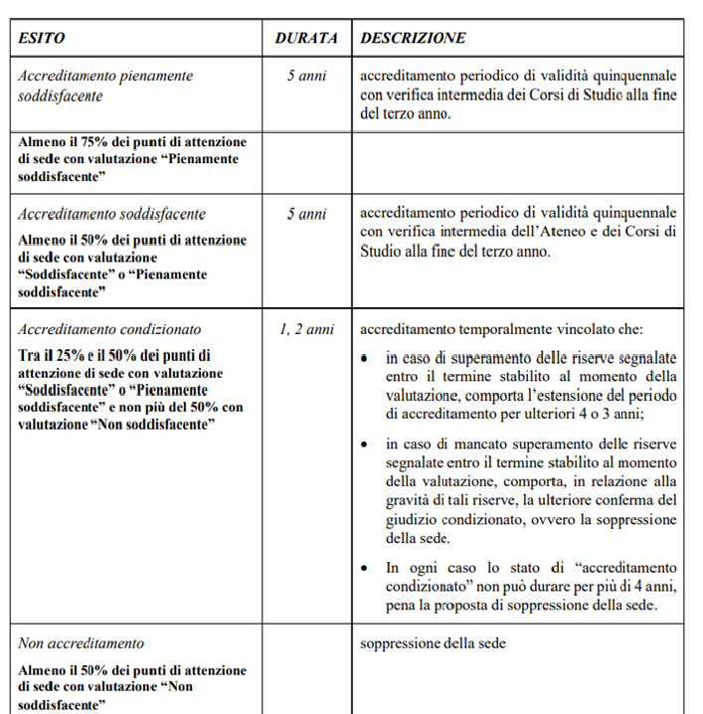
AVA 3 ACCREDITAMENTO PERIODICO
DELLE SEDI E DEI CORSI DI STUDIO UNIVERSITARI

Slide 15
Link per documentazione AVA 3
Linee Guida e strumenti di supporto – ANVUR – Agenzia Nazionale di Valutazione del Sistema Universitario e della Ricerca
AVA 3 ACCREDITAMENTO PERIODICO
DELLE SEDI E DEI CORSI DI STUDIO UNIVERSITARI

